Slide 1
Учебная игра по теме:
«Кинематика»
Физика, 9 класс
Автор:
Жарикова Светлана Семеновна
учитель физики
МБОУ «Табулгинская СОШ им. П.Д.Слюсарева»
Чистоозерного района Новосибирской области

Slide 2
Цель:
в игровой форме обобщить, закрепить знания, полученные по теме «Кинематика», совершенствовать навыки решения качественных задач, развивать коммуникативные способности.

Slide 3



Оборудование и методическое обеспечение
Компьютер, мультимедийный проектор, экран, презентация, наборы карточек с номерами
от 1 до 8, набор жетонов
1 2 3 4
5 6 7 8

Slide 4

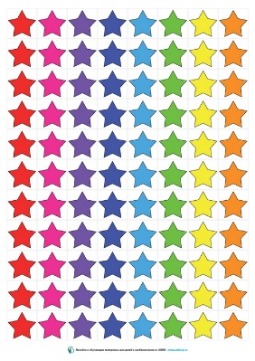
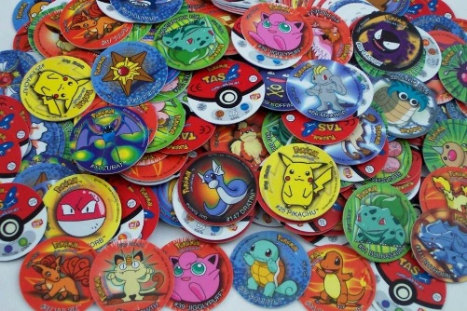
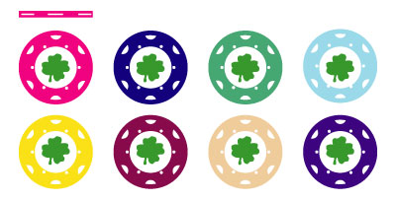
Правила игры
Участники игры делятся на группы по 2-3 человека.
Каждой группе выдается набор карточек с цифрами от 1до 8 и набор жетонов.
На каждый вопрос дается время 5 секунд.
После сигнала «Время» нужно участникам поднять выбранную цифру.
За каждый ответ 1 жетон. Жетон берется из набора самими участниками.
В игре участвуют одновременно все группы.
После окончания игры группы сами подсчитывают количество набранных жетонов.
Виды
жетонов

Slide 5


Первый тур-
физические величины
6. Величина, являющая мерой
воздействия одного тела на другое.
1. Физическая величина,
которая измеряется в часах
5. Какая величины выражается в метрах в секунду за секунду?
2. Физическая величина, равная отношению
изменения скорости тела к промежутку времени,
за которое это изменение произошло.
7. Единицей какой величины является световой год?
4.Длинна траектории, пройденная телом.
3.Физическая величина, которая
выражается в метрах в секунду.
Ответы:
1. a
2. v
3. t
4. s
7. m
8. Т
5. x
6. F

Slide 6

Второй тур-
знание формул
4. По какой формуле можно найти величину,
которая равна нулю при равномерном движении?
3. По какой формуле можно найти величину, которая выражается в метрах?
1. По какой формуле рассчитывается путь при равноускоренном движении с начальной скорости?
5. Формула нахождения координаты движущего тела, для любого вида движения.
7. Формула для определения перемещения при равноускоренном движении с начальной скоростью.
2. Формула скорости при равноускоренном движении.
6. Формула для определения ускорения тела.
Ответы:
1. =v-v(0) / t
4. = s/t
s_{x}
2. =at²/2
5. =х(0) +
3.=v (0) t+at²/2
6. =v(0)+at

Slide 7


Третий тур-
перевод физических величин в СИ
3. 0,6 кН
1. Десять минут
4. 60 центнеров
2. 0,06 км
5. 72 км
6. 2 км/с²
7. 72 км/ч
Ответы:
1. 6
5. 600
2. 20
6. 2000
3. 60
7. 6000
4. 200
8. 72000

Slide 8
Четвертый тур-
решение качественных задач
Утверждения - «Верю – не верю»
Приготовить карточки с цифрами «2» и «5»!
Утверждение - «верю», поднять цифру «5».
Утверждение - «не верю», поднять цифру «2».

Slide 9
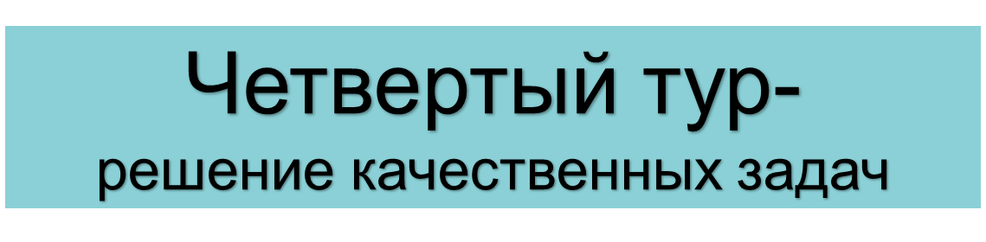

4. Человек является материальной точкой, если он выполняет физические упражнения.
3.Равномерное движение – тело за любые неравные промежутки времени проходит одинаковые пути.
2. При поездке в такси в городе мы оплачиваем перемещение.
1. Ваше движение в школу является механическим.
Ответ: «5»
Ответ: «2»
Ответ: «2»
Ответ: «2»

Slide 10

Пятый тур-
умение читать графики
Ответы:
-5
0
5
2
10
20
60
125
v,м/с
2
10
8
6
1
3
4
2
0
2
4
6
8
t,с
Путь, пройденный телом на втором участке
Путь, пройденный телом на первом участке
Ускорение тела на первом участке
Ускорение тела на третьем участке
Скорость через 2 секунды после начала движения
Начальная скорость тела
Сколько времени двигалось тело равноускорено?

Slide 11
Финал
Какие слова существительные
можно составить из букв слова
КИНЕМАТИКА
За 3 слова – 1жетон
Время – 2 минуты

Slide 12
Итоги
Количество жетонов | Оценка
30-34 | «5»
24-29 | «4»
18-23 | «3»
Менее 17 | «2»

Slide 13
Всем удачи!

Slide 14
Источники
1. Программы основного общего образования по физике. 7-9 классы» (В. А. Орлов, О. Ф. Кабардин и др., М., «Просвещение», 2013 г.).
2.Учебник «Физика 9», А.В.Перышкина, Е.М.Гутник. ООО «Дрофа», 2014г.
3 Изображения взяты на сайте http://yandex.ru

